Slide 1
Trabalho de Machine Learning
João Victor Girard

Slide 2
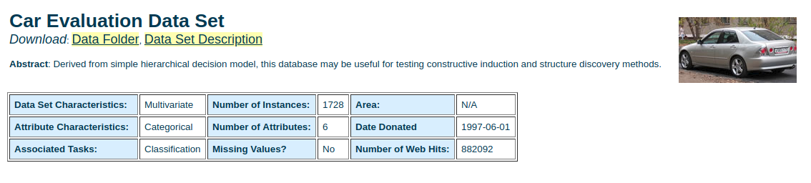
Data Set utilizado
Foi escolhido o data set: http://archive.ics.uci.edu/ml/datasets/Car+Evaluation

Slide 3
Data Set
Neste data set existem os seguintes elementos:
Classes:
unacc, acc, good, vgood
Atributos:
buying: vhigh, high, med, low.
maint: vhigh, high, med, low.
doors: 2, 3, 4, 5more.
persons: 2, 4, more.
lug_boot: small, med, big.
safety: low, med, high.

Slide 4
Probabilistico
É lido cada um dos exemplos do batch de treinamento e somado o número de vezes que o evento ocorreu. Ao final da contagem, é iniciado a avaliação dos objetos no batch de testes.

Slide 5
Probabilistico
Esta avaliação é feita de modo que cada evento é tomado como um evento independente e a probabilidade de cada um dos eventos lidos, dada a quantidade de elementos total, é multiplicada uma a uma para ser determinada a probabilidade da classe ocupada.
Possuindo as probabilidades de cada classe para um dado evento, a classe de maior probabilidade é selecionada.

Slide 6
Probabilistico
Tempo de execução total: < 1s
Feito isso, a maior acurácia desse modelo encontrada foi:
>>>> Accuracy is: 0.751 of 1382 subjects for training (80.0%) and 345 subjects for testing

Slide 7
Probabilistico
Ponto negativo detectado:
Dataset utilizado tem uma probabilidade muito mais alta de ocorrer uma classe do que as outras 3. Isso faz com que este médodo encontre sempre os dados para esta classe destoante e não identifique para as outras, gerando assim perdas grandes na acurácia.

Slide 8
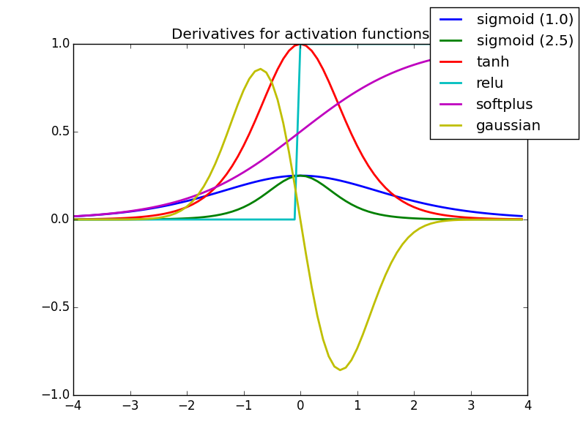
Rede Neural
Neste modelo foi utilizado uma rede neural codificada através do TensorFlow. A função de ativação utilizada foi a Relu e a taxa de aprendizado foi de 0.07. Foi utilizado somente um neurônio e foram realizadas 2000 épocas.
Tempo de execução total: +- 9s

Slide 9
Rede Neural
O erro na época 0 é 1.2451559
O erro na época 500 é 0.8332894
O erro na época 1000 é 0.82573855
O erro na época 1500 é 0.8225612
O erro na época 1900 é 0.8205697
A acurácia é: 0.7008102
A Classe de um carro [[2, 3, 1, 2, 0, 0, 0]] é: [0]
A classe do elemento é o último atributo do mesmo

Slide 10
Rede Neural
Ponto negativo detectado:
Não consegui implementar uma função funcional que detectasse bem as 4 classes disponíveis, então a utilizada foi uma com o aspecto One Hot, detectando assim a classe que possui o maior número de elementos do batch de treinamento.
OBS: Variações em ambos os teste de parâmetros não foram aqui detalhadas, pois as mesas apresentavam o mesmo resultado dado os pontos negativos de cada um dos métodos.

Slide 11
Conclusão
 | Tempo | Accu
Probabilístico | < 1 s | 0.752
Rede Neural | +- 9 s | 0.701

